Slide 1
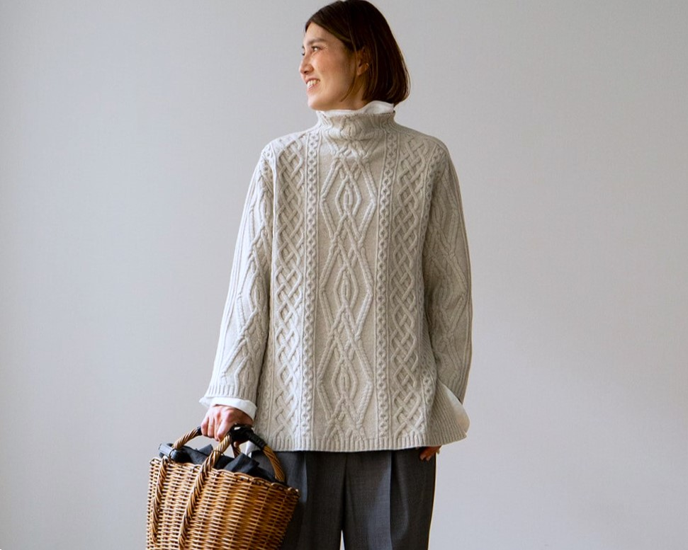


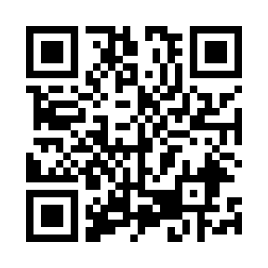
肩の力を抜いた自然体な暮らしや着こなし、
ちょっぴり気分が上がるお店や場所、
ナチュラルでオーガニックな食やボディケアなど、
日々、心地よく暮らすための話をお届けします。
MEDIAGUIDE 2025年4-6月 Vol.1.0
主婦と生活社
SHUFU TO SEIKATSU SHA CO.,LTD.
メディアビジネス部
kokoku3@mb.shufu.co.jp
Q 03-3563-5131 📠 03-3563-0531
メルマガ登録

Slide 2
お知らせ
目次
【注目メニュー】
・新メニュー
3月～5月掲載開始のタイアップ
-P22 [期間限定]ニュースペイド
-P27 [期間限定]スポンサードプレミアム
6月掲載開始の動画（記事ナシもOK）
-P18 Youtube+Instagram MOVIE
YouTube動画の二次利用3か月フリー！
・その他
-P34 事例更新
自治体様との事例や、コラボグッズ制作
完全納品案件や、金融系オンラインセミナーなども
記事以外のご相談もお待ちしています
-P3 web特集
４月と６月に予定がございます
MEDIA GUIDE | P.03
AD GUIDE | P.13
SNSメニュー | P.14
WEBメニュー | P.19
オプションメニュー | P.29
広告事例 | P.34
レポート/注意事項 | P.43

Slide 3


『暮らしとおしゃれの編集室』とは
『大人になったら、着たい服』
3月下旬/ 10月上旬発売
発行予定部数：70,000部
『暮らしのおへそ』
1月下旬 / 8月下旬 発売
発行予定部数：70,000部
雑誌『大人になったら、着たい服』『暮らしのおへそ』をはじめ、
熱量の高い読者を抱えるムックを手がけている(株)主婦と生活社 暮らしとおしゃれ編集部が運営している
WEBマガジン『暮らしとおしゃれの編集室』
暮らし編集部が最も大切にしているのは「繋がり」と「信頼」の２点です。
「日々の暮らしを大切にしている読者」と「ブランド・お店・情報」を
「ムック・WEB・SNS・イベント・おしゃれさんたち・ラジオ」を通して信頼感でつなぎます。
▼【2025年予定】
-百貨店イベント：4/23-29 阪急うめだ本店（大人服）、5/14-19 大丸札幌店（大人服＆おへそ）、11/13-17 博多阪急（大人服＆おへそ）
-EC ：4月（おへそ別冊） ６月（大人服別冊）、８月（おへそ）、10月(大人服’25-’26秋冬号)、12月（大人服別冊）
-別冊企画 ：4月ニッポンのいいもの、6月愛用品、キレイ習慣
-WEB特集 ：3月ヘア、4月ニッポンのいいもの、6月キレイ習慣

Slide 4







「暮らしとおしゃれ編集部の発信スタイル」
編集部ができること
雑誌・WEB・SNS・イベント。今後は音声メディアやECも通して、読者とのコミュニケーションを深めることができます。
伊勢丹新宿店 計9回
三越日本橋本店 計5回
阪急うめだ本店 計9回 大丸札幌店 計3回 博多阪急 計２回
月間PV 1,388,236
月間UU 473,942
EC
※2024年12月
※Google Analythicsにて計測
※PV数は外部配信先込み、UU数は自社サイトのみの数値です。
イベント
WEB
暮らしを大切にする読者と、
ブランドやお店、情報をつなぐ場所
『暮らしのおへそ』 | 70,000部
『大人になったら、着たい服』 | 70,000部
編集部
X (旧Twitter) | 2,700-
Facebook | 6,500-
Instagram | 55,000-
YouTube | 14,600-
※2025年2月時点
雑誌
SNS
音声
メディア
「習慣には、明日を変える力がある」。著名人から一般の方まで、その人の根っこをつくる習慣を「おへそ」と名づけ、生き方・暮らし方を紹介するライフスタイル誌。
「大人だからこそ楽しめる自分らしいおしゃれ」がコンセプト。50代～60代前後の女性たちによる着こなし実例とともに、カジュアルで品のある服・小物選びの方法を指南。
暮らしのおへそラジオ

Slide 5
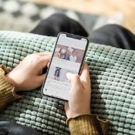
「ファン層のエンゲージメントが高いメディア」
『暮らしとおしゃれの編集室』概要
深いつながりと信頼を持った関係性を築いています。年齢を重ねても心地よい暮らしを送る記事が人気です
『暮らしとおしゃれの編集室』を見る頻度
「とにかくファン層の“エンゲージメントが高い！」
毎年実施している読者アンケートでは、
平均回答時間がなんと1時間以上。
100問近い質問数にもかかわらず、記述式にも熱心に
回答してくださる読者が多数。
※n=340名程度
・週に1回以上訪れている方：82%
・ほぼ毎日訪れている方 ：34%
・おしゃれさんたちの
生き方に憧れる！
・写真がとにかく素敵！
・ヒントが詰まってる！

Slide 6

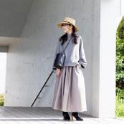

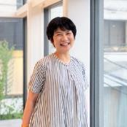
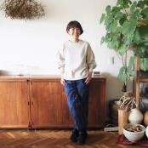
読者から共感や憧れを集める「おしゃれさん」たち
何と
いっても
「おしゃれさん」アサイン候補例
丁寧な暮らしぶりや、自然体の着こなしが人気の「おしゃれさん」たちを活用した企画が人気です。
雑貨店、花店、器店、セレクトショップの店主さんも企画に参加し、人のつながりの強いコミュニティから広がるコンテンツ展開をしています。
＜アサイン可能なおしゃれさん例＞
香菜子さん
モデル
イラストレーター
内田彩仍さん
著書累計100万部
金子敦子さん
主婦・人気ブロガー
後藤由紀子さん
雑貨店店主
ワタナベマキさん
料理家
など
※ご要望に応じて候補をお出しさせていただきます。

Slide 7
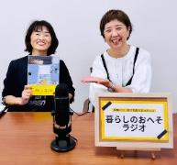
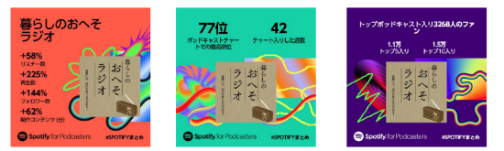
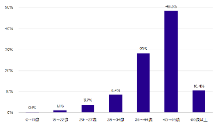
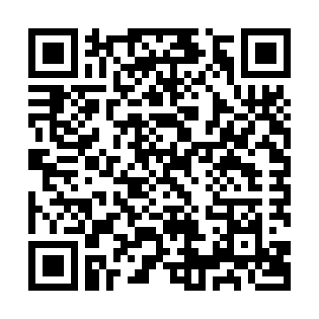
音声メディア『暮らしのおへそラジオ』
「隔週・日曜夜８時」。商品紹介もしていきます！
「暮らしのおへそ」編集ディレクター・一田憲子さんと編集担当・木村愛によるポッドキャスト番組『暮らしのおへそラジオ』。
いろいろな方の暮らしの習慣を「おへそ」と名付け、習慣からその人の生き方、
暮らし方をご紹介する雑誌『暮らしのおへそ』がお届けするラジオ。
そんなにドラマチックな出来事がなくても、 たとえば、朝起きる時間を30分早くするとか、夜はテレビを見るのをやめてみるとか、小さな習慣をひとつ変えてみれば、明日が変わり、暮らしが変わり、人生が変わってくるかもしれません。だとすれば、習慣＝「おへそ」は、人生を変える最小単位なのかも。
この番組では、そんな自分だけの「おへそ」を探したり、見つけてやってみたり、
今までとは違うおへそを作ってみたり。そのプロセスをリスナーのみなさんと一緒に楽しんでいけたらと思っています。
■2023年の動き（Spotifyが提供しているPodcasterの2023年まとめより）
■リスナー年齢
▼おへそ
告知動画

Slide 8

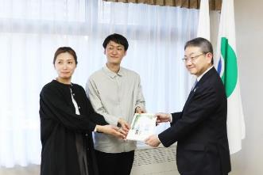
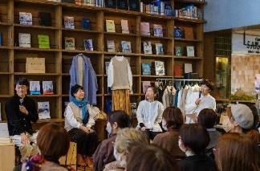

地方との絆強化 表敬訪問
【地方創生・行政・伝統産業】
地場産業振興を書籍やイベントで後押し
2024年3月発売の
『HUIS.の服づくり』
遠州織物の工場を取材
価値を多方面から伝える
浜松市表敬訪問
イベントの様子
蔦屋書店本店(大阪·枚方）や阪急百貨店うめだ本店（大阪·梅田）で、遠州織物の魅力を伝える出版イベントを開催
静岡県浜松市の伝統織物「遠州織物」を使用した産地発ブランド発の書籍『HUIS.の服づくり』の著者が中野祐介浜松市長を表敬訪問いたしました。
地元浜松ほか東京・大阪で織物の魅力を伝えるトークイベントの実施など、地域に根差したお店や企業、編集部で、「つながり」と「信頼」を大切にこれからも情報発信していきます。

Slide 9
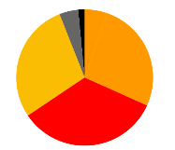

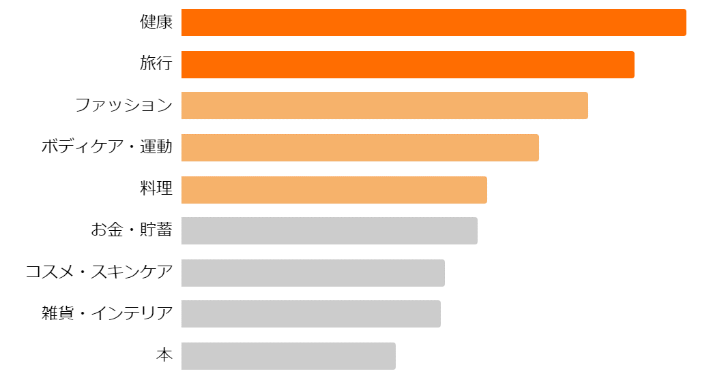
読者データ 1
「子育てが一段落した50代がボリューム層。自己投資できる余裕が有る方」
年齢
サイトへの来訪
興味・関心
▶いま興味のあることは何ですか？（複数回答可）
読者の半数以上が、健康、旅行に興味があると回答
40代
28％
60代以上
31％
内72％が既婚
50代
34％
いまお金をかけたいことは
何ですか？（複数回答可）
1位 旅行、健康
2位 ファッション
3位 ボディケア・運動
4位 料理
5位 コスメ・スキンケア
仕事
子供
閲覧時間帯
1回の旅行で
いくらお金をかけますか？
1位 5-10万円 42%
2位 5万円未満 35%
3位 10-30万円 19%
旅行は誰としますか？
1位 家族 68％
2位 1人 12%
3位 友人 11%
※2024年7月アンケート

Slide 10
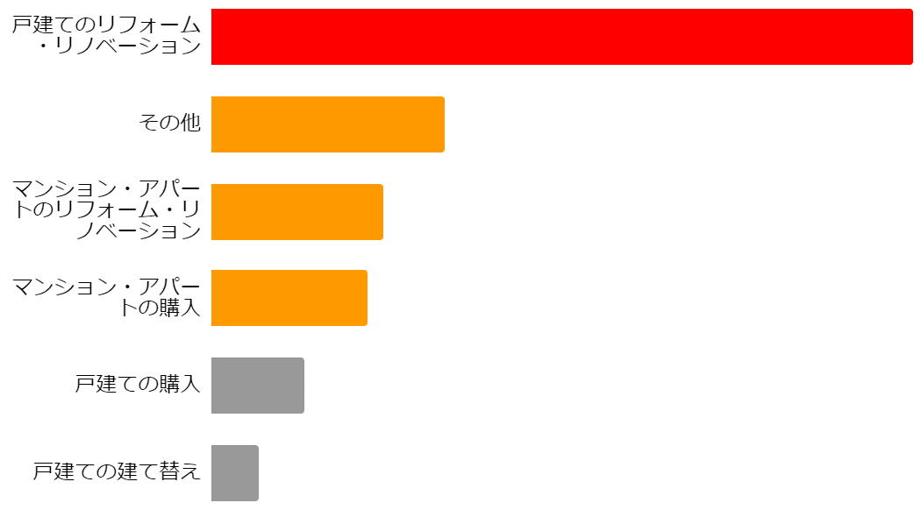
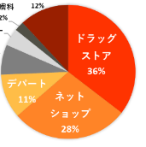
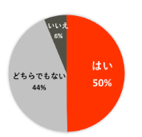
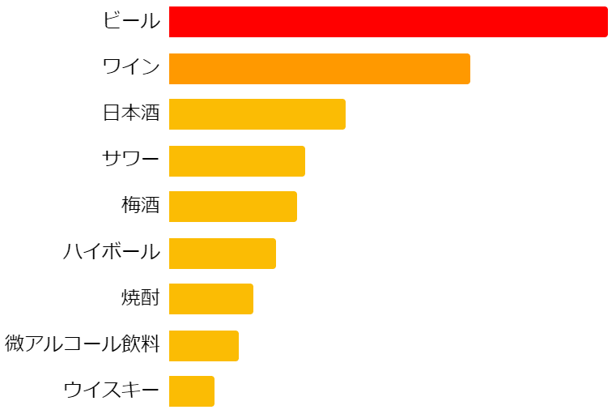
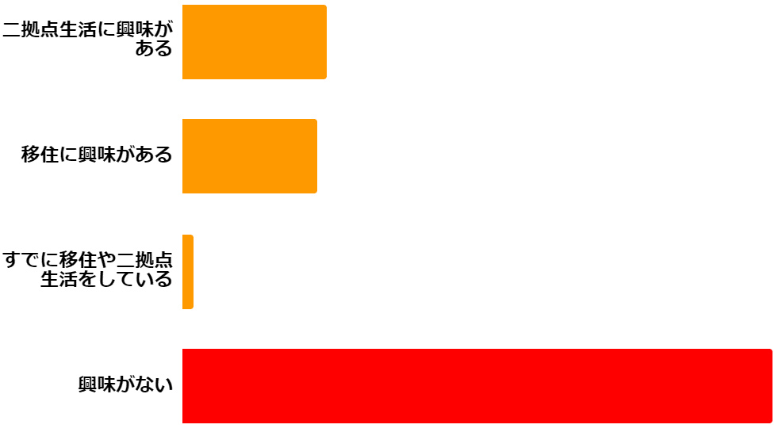
読者データ２
購買特徴
食
住まい
▶スキンケア商品をよく購入する場所（複数回答可）
▶料理をする頻度
▶住まいについて、今後検討していること
1位 毎日 63%
2位 週4－6回 24%
スキンケア商品を購入する際重要視すること
（複数回答可）
1位 自分の肌に合うか
2位 使い心地
3位 価格
4位 無添加かどうか
▶お酒を飲む頻度
1位 ほぼ毎日 44%
2位 月数回 29%
3位 週1－2日 27%
44%
“リノベーションやリフォーム”を検討している方が多い。
15%
“自分に合う”を基準に選定
21%
▶買い物をする時、少し高くても無添加のものを選ぶか
▶よく飲むお酒
▶移住や二拠点生活に興味
半数がオーガニックを意識
約半数の方が
“移住や2拠点生活”に興味あり！
※2024年7月アンケート

Slide 11


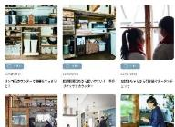
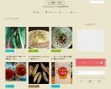


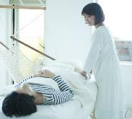
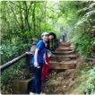
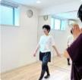
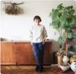

“暮らしにまつわるカテゴリー”に分けて掲載
肩の力を抜いた自然体な暮らしや着こなし、ちょっぴり気分が上がるお店や場所、
ナチュラルでオーガニックな食やボディケアなどを 扱ったオリジナル記事を、月間100本程度、毎日更新しています。
着こなし
暮らし
おいしいもの
雑貨
おでかけ
住まい
『暮らしとおしゃれの編集室』
カテゴリー
＆連載
＜人気連載＞
当社刊行の料理本からピックアップしたレシピや、食まわりエッセイなどの記事をアップしています。
インテリアや暮らしを楽しむアイデア。施工事例などを紹介しています。
おしゃれさんを活用した連載の回遊率も高く、連載枠 / 企画シリーズを活用した広告展開を行うことも可能です。
からだ修行
後藤由紀子さん
専門家の力を
お借りしちゃいます
ワタナベマキさん
近頃の話
香菜子さんの、
日々にピタリなもの
金子敦子さんの
大人のソトアソビ。

Slide 12
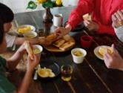





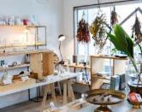


高エンゲージメントを生む秘密は…!?
「カテゴリー」×「おしゃれさん」×「撮り下ろし写真」
1.“着こなし” ”暮らし”カテゴリーの記事が人気
3.撮り下ろし写真
（カテゴリー/ PV比率）
（カテゴリー/ コンテンツ数 PV比率）
着こなしカテゴリー 人気記事
コンテンツ数に対し
PV数が多いカテゴリー
➡ 読者回遊率が高い
暮らしカテゴリー
読み物
3%
おいしいもの
3%
お知らせ
7%
雑貨
9%
着こなし
43%
『暮らしとおしゃれの編集室』
記事特徴
暮らし
^{10%} TOPページ
19%
2.「おしゃれさん」活用の記事コンテンツがやっぱり人気
丁寧な暮らしぶりや、自然体の着こなしが
人気のおしゃれさんたちを活用した企画
が人気。人のつながりの強いコミュニティ
から広がるコンテンツ展開。
＜SEO効果＞
googleで、暮らしジャンルで人気の方を検索すると
『暮らしとおしゃれの編集室』の記事が上位に表示されます。
人気の方のお名前
＜その他の例＞
ブロガー
・金子敦子さん
1位
「内田彩仍」で
モデル
・香菜子さん
2位
検索すると1位
「内田彩仍」
で検索すると1位
雑貨店主
・後藤由紀子さん
2位
スタイリスト
・堀井和子さん
4位
内田彩仍さん
※2022年8月現在
※『暮らしとおしゃれの編集室』の記事が検索順位2位に表示される方について、 検索順位1位は、いずれもご本人たちのインスタグラムページです。

Slide 13


AD GUIDE
2025年4-6月
主婦と生活社

Slide 14

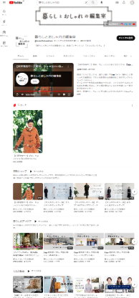
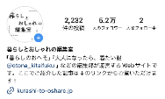
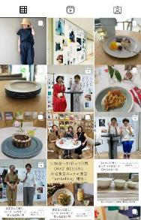

SNS メニュー

Slide 15

SNS広告メニュー 一覧
SNS単体出稿
可能なメニュー
メニュー名 | Instagram フィード投稿 | Instagram インスタマガジン投稿 | Youtube+Instagram MOVIE
金額（税抜） | ①N 300,000円 ②900,000円～ 掲載費 G 300,000円 ＋ 制作費 N600,000円～ ※税別料金です。※制作費を含みます。 ※商材によってお受けできない場合もあります。 | ①N 400,000円 ②1,000,000円～ 掲載費 G 300,000円 ＋ 制作費 N 700,000円～ ※税別料金です。※制作費を含みます。 ※商材によってお受けできない場合もあります。 | ① 1,300,000円～ 掲載費 G 500,000円 ＋ 制作費 N 800,000円～ ②2,000,000円～ 掲載費 G 500,000円 ＋ 制作費 N 1,500,000円～ ※税別料金です。※制作費を含みます。 ※商材によってお受けできない場合もあります。
データ計測期間 | 4週間 | 4週間 | 4週間
公開日 | 平日任意 | 平日任意 | 平日任意
想定リーチ | 10,000 - 20,000リーチ想定 | 10,000 - 20,000リーチ想定 | ①10,000再生想定②40,000再生想定
基本レポート項目 | Instagram：閲覧数/いいね、保存数など | Instagram：閲覧数/いいね、保存数など | ・Instagram：閲覧数/いいね、保存数など ・YouTube：再生数、視聴維持率、再生時間、他
申込期限 | ①公開希望日の約15営業日前まで ②公開希望日の約30営業日前まで | ①公開希望日の約25営業日前まで ②公開希望日の約30営業日前まで | 公開希望日の約40営業日前まで
※空き枠状況・掲載可否はメニューにより異なります。担当営業までお問い合わせください。
※掲載可否基準を設けさせていただいております。必ず事前にご確認ください。
※おしゃれさん起用費は候補により異なります。ご相談ください。

Slide 16
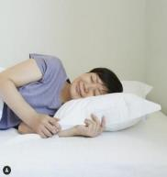


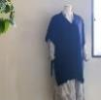

『暮らしとおしゃれの編集室』
リリース+提供写真+商品を編集部へお預けいただき、編集部オリジナル投稿を制作いたします。
1投稿あたり1-3点程度の写真を掲載し、もの作りへのこだわりなどを伝えるInstagramプランです。
SNS広告メニュー
Instagram
フィード投稿
SNS単体出稿
可能なメニュー
料金 | ①SNS単体 N 300,000円 ② (モデル/スタジオ撮影あり)SNS単体 900,000円 ～ 掲載費 G 300,000円 ＋ 制作費 N 600,000円～ ※税別料金です。 ※制作費を含みます。 ※商材によってお受けできない場合もあります。
想定リーチ数 | 10,000 - 20,000 リーチ想定
実施項目 | Instagram：フィード投稿 1回
計測期間 | 公開日より4週間
投稿内容 | ・画像1-3枚程度想定 ・テキスト ・任意のハッシュタグ（編集部にて選定） ・クライアント様ご指定のハッシュタグ（3つまで） ・投稿には『＃PR（大文字） ＃貴社名もしくは正式なサービス/商品名』の順にて、ハッシュタグ列冒頭に記載します。
レポート | エンゲージメント数Instagram：閲覧数/いいね、保存数など
記事公開日 | 任意の平日でご希望の日時を指定いただけます。 ①公開ご希望日の15営業日前までにお申し込みください。 ②公開ご希望日の30営業日前までにお申し込みください。
注意事項 | ・クライアント、リリース画像の審査を事前に行わせていただきます。 ・遠方取材・撮影をする場合は、別途費用が発生いたします。 ・Meta社の提供するブランドコンテンツタグの紐づけを行います。 ・広告を含む外部配信を行う場合がございます。 ・二次利用については各営業担当にご相談ください。
▼事例
ノルディックスリープ様
①提供写真/②編集部撮影の素材
を基にフィード投稿
金子敦子さんがこの夏、寝具をいま話題のアイテムに一 新！ 北欧「ノルディックスリープ」の丸洗いできるふわ ふわピロー＆デュペに金子さんが感動している様子を、さ きほどサイトにアップいたしましたー。この記事から購入 すると20％OFFになるので、ぜひチェックしてみてくださいね。
.
#PR #ノルディックスリープ#暮らしとおしゃれの編集室#金子敦子さん#夏の寝具 #NORDICSLEEP #枕#洗える枕#洗え る布団#肌掛け#肌掛け布団#nordicsleepjapan
配信オプション
広告配信：￥500,000(G)~
※ターゲット/配信量により金額は変動
※記事タイアップを実施し写真１枚をInstagram投稿
（オプションメニュー）の場合は「G10万円」となります。

Slide 17


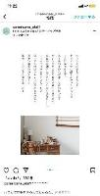

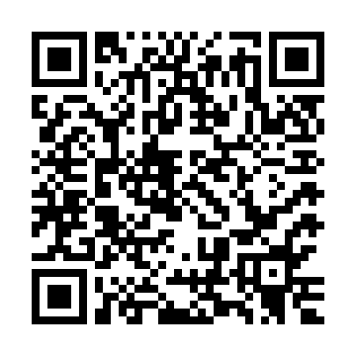






NEW
『暮らしとおしゃれの編集室』
リリース+提供写真+商品を編集部へお預けいただき、オリジナルの切り口でインスタ投稿（マガジン形式）を制作いたします。
1投稿あたり3-5点程度の写真を掲載し、マガジン形式で制作する事でこだわりや実際の使い方などを深く伝えるプランです。
SNS広告メニュー
Instagram
インスタマガジン投稿
SNS単体出稿
可能なメニュー
料金 | ①SNS単体 N 400,000円 ～ ②(モデル/スタジオ撮影あり)SNS単体 1,000,000円 ～ 掲載費 G 300,000円 ＋ 制作費 N 700,000円～ ※税別料金です。 ※制作費を含みます。 ※商材によってお受けできない場合もあります。
想定リーチ数 | 10,000 - 20,000 リーチ想定
実施項目 | Instagram：フィード投稿 1回
計測期間 | 公開日より4週間
投稿内容 | ・画像3-5枚程度想定 ・テキスト ・任意のハッシュタグ（編集部にて選定） ・クライアント様ご指定のハッシュタグ（3つまで） ・投稿には『＃PR（大文字） ＃貴社名もしくは正式なサービス/商品名』の順にて、ハッシュタグ列冒頭に記載します。
レポート | Instagram：閲覧数/いいね、保存数など
記事公開日 | 任意の平日でご希望の日時を指定いただけます。 ①公開ご希望日の25営業日前までにお申し込みください。 ②公開ご希望日の30営業日前までにお申し込みください。
注意事項 | ・クライアント、リリース画像の審査を事前に行わせていただきます。 ・遠方取材・撮影をする場合は、別途費用が発生いたします。 ・広告を含む外部配信を行う場合がございます。 ・Meta社の提供するブランドコンテンツタグの紐づけを行います。 ・二次利用については各営業担当にご相談ください。
①提供写真/②編集部撮影の素材
を基にフィード投稿
▼事例(後方の事例ページ参照)
第１回投稿
北千住ルミネ様
インスタマガジン全６本制作
第2回
第3回
第4回
第5回
第6回

Slide 18
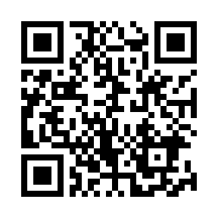


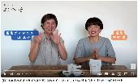

YouTube動画 ＋ Instagram 配信プラン
NEW
YouTubeでの動画視聴が圧倒的に多い読者（読者アンケートより）を抱えているメディアだからこそ
YouTubeで商品やサービスを新規に取材/撮影させていただき、Instagramリール動画も制作いたします。
『暮らしとおしゃれの編集室』
SNS広告メニュー
料金 | ①(静止画スライドで制作)1,300,000円 ～ 掲載費 G 500,000円 ＋ 制作費 N 800,000円～ ②(モデル/スタジオ撮影/IG広告配信あり)2,000,000円 ～ 掲載費 G 500,000円 ＋ 制作費 N 1,500,000円～ ※税別料金です。 ※制作費を含みます ※商材によってお受けできない場合もあります。 ※①の尺は15-30秒。いただいた素材のみで制作となります。（簡易コンテ無し） ※②のインスタグラムの尺は、60秒以内での制作となります。
想定リーチ数 （YT+IG合計） | ①10,000 再生想定 ②40,000 再生想定 ※長期休暇や年末年始、年度末の単価高騰期はこの限りではありません
実施項目 | Instagram：リール投稿1回（フィード込み）、ストーリーズ1回。 YouTube：アカウントへの投稿、ショートの作成。
計測期間 | 公開日より4週間
投稿内容 | ・テキスト ・任意のハッシュタグ（編集部にて選定） ・クライアント様ご指定のハッシュタグ（3つまで） ・Instagram投稿、動画の概要欄には『＃PR（大文字） ＃貴社名もしくは 正式なサービス/商品名』の順にて、ハッシュタグ列冒頭に記載します。 ・YouTubeの「プロモーションを含みます」の表示が必須となります。
レポート | Instagram：閲覧数/いいね、保存数など ※②の広告配信に関して、視聴定義は15秒以上の視聴とする YouTube：再生数、視聴維持率、再生時間、他 ※想定視聴回数は管理画面より取得する
記事公開日 | 任意の平日でご希望の日時を指定いただけます。 公開ご希望日の40営業日前までにお申し込みください。
注意事項 | ・遠方での取材・撮影が必要な場合は別途費用が発生いたします。 ・広告を含む外部配信を行う場合がございます。 ・記事タイトルおよびサムネイルは公開後にも変更する場合がございます。 ・起用モデルにより、アーカイブ不可になる場合がございます。 ・動画の内容や尺、拘束時間により料金が変動する場合がございます。 ・特殊効果等は別途お見積り・二次利用については各営業担当にご相談ください。 ・Meta社の提供するブランドコンテンツタグの紐づけを行います。
Youtube+Instagram
MOVIE
SNS単体出稿
可能なメニュー
タイアップ動画を
Instagramリール動画に掲載
フィード投稿からも投稿
公式アカウントにタイアップ動画を掲載
https://www.youtube.com/watch?v=d3mSRbn6hKc
※60s以内
〈広告メニュー②〉を実施のお客様へ
2025年6月末日迄に掲載する動画をお申込みしてくれた場合
YouTube動画の二次利用3か月フリー！とさせていただきます。
- オウンドメディア、SNS AD（Instagram/Facebook）へご利用可能
- 利用期間は3ヶ月間(暮らしとおしゃれ格納開始から)
- フルバージョンと15～30秒程度のショートバージョン1つをご納品
配信オプション
広告配信：
各￥500,000(G)~
※ターゲット/配信量により金額は変動

Slide 19
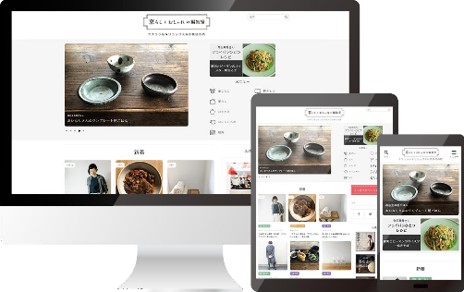
WEB メニュー

Slide 20
WEB記事タイアップ一覧
期間限定
3万PV
ニュースペイド
NEW！
８月放送回分迄割引！
期間限定
６万PV
 | 記事制作 トライアルプラン | ニュースペイド （撮影ナシ） ＋ くらしのおへそラジオ（音声メディア） | スポンサードポスト | 特別連載 （全2記事以上～） | スポンサードポスト プレミアム | 主婦と生活社 アラフォー女性 メディアパック | 蔦屋家電 ポップアップ パッケージ
金額 （税抜） | Ｎ 300,000円 | G 400,000円 | 1,000,000円~ 掲載費 G400,000円 制作費 N600,000円～ | 1,600,000円 ~ 特別掲載費 G400,000円 制作費N1,200,000円～ | 2,000,000円 掲載費 G1,300,000円 制作費 N700,000円～ | 1,000,000円~ 掲載費 G350,000円 制作費 N650,000円～ | 2,000,000円~ 掲載費 G800,000円 制作費 N1,200,000円～
計測期間 （レポート） | 4週間 | 4週間 | 4週間 | 各4週間 | 5週間 | 4週間 | 4週間
想定PV | 2,000PV | 3,000PV 音声メディア 5,000回再生 | 10,000PV | 10,000PV/記事 | 40,000PV | 10,000PV (3メディア合計) | 10,000PV
申込期限 | 公開希望日の 約20営業日前まで | 公開希望日の 約2か月まで （記事だけなら 10日前まで！） | 公開希望日の 約30営業日前まで | 公開希望日の 約40営業日前まで | 公開希望日の 約30営業日前まで | 公開希望日の 約20営業日前まで | 公開希望日の 約60営業日前まで
セールス ポイント | 物撮りのみ 費用を抑えて トライしたい方 | とにかく急ぎで 記事化したい！ 音声メディアでも商品紹介したい！ | アサイン費含む 自由度が高く しっかり撮影 人気No1メニュー！ | アサイン費含む 前編・後編 の連載にしたい 掲載費がお得！ | アサイン費含む コア読者以外に リーチを広げたい | ３メディアに掲出！ （暮らしとおしゃれ CHANTO WEB 週刊女性プライム） 物撮りのみ | アサイン費含む 記事で理解を促し ポップアップで タッチ＆トライ！
※掲載可否基準を設けさせていただいております。必ず事前にご確認ください。 ※期間限定メニューに関しては、後方ページのメニュー詳細をご確認ください。（こちらはサマリのため、詳細ページの情報が正しい）
※おしゃれさん起用費は候補により異なります。ご相談ください。
※そのほか詳細は、この後のメニューごとのシートをご確認ください

Slide 21
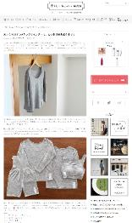
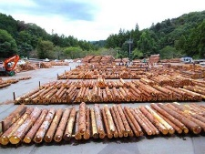
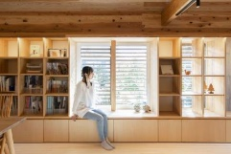
『暮らしとおしゃれの編集室』
広告メニュー
編集部員による撮影/記事制作。アサイン無。リリース+提供写真+商品を編集部へお預けいただき社内で記事を作成致します。
このメニューで対応商材かどうか事前の可否が必須です。「スポンサードポスト」へのステップアップにご活用ください。
記事制作
トライアルプラン
料金 | N 300,000円 ※税別料金です。 ※制作費を含みます。
想定PV | 2,000PV ※長期休暇や年末年始、年度末はこの限りではありません
計測期間 | 公開日より4週間
レポート | PV数（合計/日別）、合計クリック数
記事公開日 | 任意の平日でご希望の日時に指定していただけます。 公開ご希望日の20営業日前までにお申し込みください。 ※メニュー可否のため申込み3営業日までに商品情報をお送り下さい。
誘導枠 | ・新着枠：掲載時 ・トップページスライダー枠：4週間 ・SNS投稿：掲載後3日以内（X / Facebook 各1回）
注意事項 | ・商品概要/情報を編集部が事前に確認。メニュー可否が必須となります ・カメラマンではなく、編集部員による撮影。アサイン不可。 ・オリエンはオンラインで実施。 ・掲載可否クリア兼過去本メディアで出稿の無いクライアント様初回のみの適用。 ・外部配信を行う場合がございます。 ・運用広告の配信用入稿物については、生成AIを活用する場合がございます。 ・記事タイトルおよびサムネイルは公開後にも変更する場合がございます。 ・二次利用については各営業担当にご相談ください。 ・SNS投稿には『＃PR（大文字） ＃貴社名もしくは正式なサービス/商品名』 の順にて、ハッシュタグ列冒頭に記載します。
（初出稿クライアント様限定）
『ディストリビューション』
メニューとの組み合わせ推奨
オプション
クライアント：公益財団法人 東京都農林水産振興財団 森の事業課様
https://kurashi-to-oshare.jp/home/217279/
＜スケジュールイメージ＞
編集部に商品情報お渡し
【可否判断】
お申込み オリエン
（オンライン）
ラフ・内容のご確認 取材/撮影
校正の
お戻し
公
開
簡易
レポート
3営業日
5営業日
7営業日
校正
5営業日
3営業日
約１か月

Slide 22
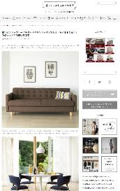
『暮らしとおしゃれの編集室』
広告メニュー
リリース、写真データ（５点まで掲載可能）などの素材をご用意いただき、編集部で記事を作成いたします。
新製品の告知や、新ブランド認知度アップを目的としたプロモーションに短期間、低料金で制作可能です。
期間限定
ニュースペイド
料金 | G 700,000円 ※税別料金です。 ※制作費を含みます。
想定PV | 30,000PV
計測期間 | 公開日より4週間
レポート | PV数（合計/日別）、合計クリック数
記事公開日 | 任意の平日でご希望の日時に指定していただけます。 公開ご希望日の10営業日前までにお申し込みください。
誘導枠 | ・新着枠：掲載時 ・トップページスライダー枠：4週間 ・SNS投稿：掲載後3日以内 （X / Facebook 各1回）
注意事項 | ・商品概要/情報を編集部が事前に確認。メニュー可否が必須となります ・オリエン、撮影、アサインは無し ・初稿のファクトチェック1回のみ ・GENIEEを使用して外部配信を行い、合計3万PVに致します。 ・運用広告の配信用入稿物については、生成AIを活用する場合がございます。 ・記事タイトルおよびサムネイルは公開後にも変更する場合がございます。 ・二次利用については各営業担当にご相談ください。 ・SNS投稿には『＃PR（大文字） ＃貴社名もしくは正式なサービス/商品名』 の順にて、ハッシュタグ列冒頭に記載します。
2025年2-5月に掲載
〈１〉短納期
〈２〉貴社素材で制作
〈３〉合計30,000PＶ！
2025年2-5月に、クライアント様素材提供のタイアップ記事を掲載開始する案件が対象です。
※通常はG40万円 3,000PV
その他の期間の場合も、お気軽にご相談ください。
クライアント：ディノスコーポレーション様
https://kurashi-to-oshare.jp/life/166251/

Slide 23



25年8月放送回分 迄の
セット トライアル料金！
※実質ラジオ分サービス！
「暮らしのおへそ」編集ディレクター/一田憲子さんと編集担当/木村愛による
ポッドキャスト番組『おへそラジオ』の中で、貴社商品を紹介いたします。
『暮らしとおしゃれの編集室』
広告メニュー
料金 | G 400,000円（ニュースペイド＋音声メディア） ※税別料金です。 ※制作費を含みます。
想定PV | A 3,000PV ※長期休暇や年末年始、年度末はこの限りではありません b（10分×１） 計 想定再生回数5,000回/回放送
計測期間 | ともに公開日より4週間
レポート | aPV数（合計/日別）、合計クリック数 b再生回数
記事公開日 | 任意の平日でご希望の日時に指定していただけます。 公開ご希望日の40営業日前(2か月前)までにお申し込みください。
誘導枠 | ・新着枠：掲載時 ・トップページスライダー枠：4週間 ・SNS投稿：掲載後3日以内 （X / Facebook 各1回）
注意事項 | ・商品概要/発信情報を編集部が事前に確認。メニュー可否が必須となります （約３営業日目安）⇒審査次第で記事（ニュースペイド）のみの可能性あり a ・オリエン、撮影、アサインは無し（リリースと画像の素材提供） ・初稿のファクトチェック1回のみ ・外部配信を行う場合がございます。 ・運用広告の配信用入稿物については、生成AIを活用する場合がございます。 ・記事タイトルおよびサムネイルは公開後にも変更する場合がございます。 ・二次利用については各営業担当にご相談ください。 ・SNS投稿には『＃PR（大文字） ＃貴社名もしくは正式なサービス/商品名』 の順にて、ハッシュタグ列冒頭に記載します。 b ・トークテーマや全体の構成についてはスポンサー意図を反映できません。 ・スポンサー紹介&告知におけるセリフに関しても、ナビゲーター2人の表現 を尊重させていただきます。
『暮らしのおへそラジオ』
スポンサード
ニュースペイド
× 1本
暮らしのおへそラジオ
・配信媒体：Spotify、Apple podcast、
YouTube
・配信日時：毎月隔週日曜20時
※配信先は変更の可能性はございます
おへそラジオ（1回放送）構成イメージ
5min
15min
10min
5~15min
オープニング
トーク
テーマトーク
おたより
紹介
エンディング
&
スポンサー
告知
※おへそラジオ詳細はＰ7を参照

Slide 24

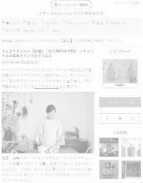
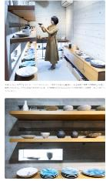
≪人気No1≫ おしゃれさんのご自宅やお店で撮影できる！
『暮らしとおしゃれの編集室』
広告メニュー
商品やサービスを新規に取材/撮影させていただき、編集部オリジナルの切り口で記事を制作いたします。
１記事あたり10点程度の写真を掲載し、もの作りへのこだわりや実際の使い方など、商品やサービスを深く伝えるプランです。
スポンサードポスト
料金 | 1,000,000円 ～ 掲載費 G 400,000円 ＋ 制作費 N 600,000円～ ※税別料金です。 ※おしゃれさん起用費を含みます。 ※スタジオや遠隔地、モデルなどのご希望がある場合は別途費用が発生します。
想定PV | 10,000PV ※長期休暇や年末年始、年度末はこの限りではありません
計測期間 | 公開日より4週間
レポート | PV数（合計/日別）、合計クリック数
記事公開日 | 任意の平日でご希望の日時に指定していただけます。 公開ご希望日の30営業日前までにお申し込みください。
誘導枠 | ・新着枠：掲載時 ・トップページスライダー枠：4週間 ・SNS投稿：掲載後3日以内 （X / Facebook / IGストーリーズ投稿 各1回）
注意事項 | ・遠方での取材・撮影が必要な場合は別途費用が発生いたします。 ・外部配信を行う場合がございます。 ・運用広告の配信用入稿物については、生成AIを活用する場合がございます。 ・記事タイトルおよびサムネイルは公開後にも変更する場合がございます。 ・起用モデルにより、アーカイブ不可になる場合がございます。 ・二次利用については各営業担当にご相談ください。 ・SNS投稿には『＃PR（大文字） ＃貴社名もしくは正式なサービス/商品 名』の順にて、ハッシュタグ列冒頭に記載します。
記事下に
読者アンケートを設置。
設問内容は自由。
N10万円/3-8問程度
オプション例
クライアント：パルシステム生活協同組合連合会様
https://kurashi-to-oshare.jp/food/205269/

Slide 25


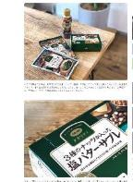
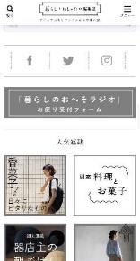
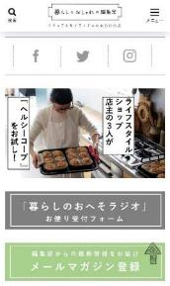
『暮らしとおしゃれの編集室』
広告メニュー
全2記事以上からお申し込みが可能な連載メニューです。
毎日リピートしてくださる読者が多い媒体なので、確実に認知度を上げることができる特別プランです。
特別連載
（全2記事以上～）
料金 | 1,600,000円 ～ 特別掲載費 G 400,000円 ＋ 制作費 N 1,200,000円～ ※上記は2記事制作の料金です。 ※1記事増えるごとに制作費 N600,000円～が別途発生致します。 ※税別料金です。 ※記事は全2記事～となります。 ※起用費（1名）を含みます。候補により異なりますのでご相談ください。 ※制作費は、2記事を1回の撮影で制作させていただく場合の料金です。
想定PV | 合計20,000PV（1記事につき10,000PV） ※おしゃれさんをアサインした場合 ※長期休暇や年末年始、年度末はこの限りではありません
計測期間 | 公開日より4週間（1記事につき） ※計測期間の被りはない想定でございます。
レポート | PV数（合計/日別）、合計クリック数
記事公開日 | 任意の平日でご希望の日時に指定していただけます。 公開ご希望日の40営業日前までにお申し込みください。
誘導枠 | ・新着枠：掲載時 ・トップページサイドバーに誘導枠としてバナーを設置 ・トップページスライダー枠：4週間（記事と同時更新） ・SNS投稿：掲載後3日以内 （X / Facebook / IGストーリーズ投稿 各1回）
注意事項 | ・ご入金は一括でお願い致します。 ・撮影は一回にまとめて行います。 ・スタジオや遠隔地、モデルなどのご希望がある場合は別途費用が発生します。 ・外部配信を行う場合がございます。 ・運用広告の配信用入稿物については、生成AIを活用する場合がございます。 ・記事タイトルおよびサムネイルは公開後にも変更する場合がございます。 ・起用モデルにより、アーカイブ不可になる場合がございます。 ・二次利用については各営業担当にご相談ください。 ・SNS投稿には『＃PR（大文字） ＃貴社名もしくは正式なサービス/商品名』 の順にて、ハッシュタグ列冒頭に記載します。
誘導枠として
トップページのサイドバーに
サービスバナーを設置
誘導枠として
バナーを設置
クライアント：日本生活協同組合連合会様
https://kurashi-to-oshare.jp/food/180617/
※1記事あたり10点程度の写真を掲載予定

Slide 26

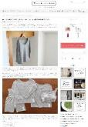
60,000PV！ おしゃれさんを起用した オリジナル記事
『暮らしとおしゃれの編集室』
広告メニュー
期間限定
読者から共感を集める“おしゃれさん”のアサインもできて、新規に取材/撮影した編集部オリジナルの記事を制作。
毎日サイトに来てくださるエンゲージメントの高いファン以外にも、読者に近いより多くのユーザーにリーチできるメニューです。
スポンサードポストプレミアム
料金 | 1,800,000円 ~ 掲載費 G 1,100,000円 ＋ 制作費 N 700,000円~ ※税別料金です。 ※おしゃれさん起用費を含みます。 ※スタジオや遠隔地、モデルなどのご希望がある場合は別途費用が発生します。
想定PV | 60,000PV
計測期間 | 公開日より5週間 掲載期間終了後も暮らしとおしゃれの編集室に記事はアーカイブ
レポート | PV数（合計/日別）、合計クリック数
記事公開日 | 任意の平日でご希望の日時に指定していただけます。 公開ご希望日の30営業日前までにお申し込みください。
誘導枠 | ・新着枠：掲載時 ・トップページスライダー枠：4週間 ・SNS投稿：掲載後3日以内 （X / Facebook / IGストーリーズ投稿 各1回）
注意事項 | ・遠方での取材・撮影が必要な場合は別途費用が発生いたします。 ・GENIEEを使用して外部配信を行い、合計６万PVに致します。 ・運用広告の配信用入稿物については、生成AIを活用する場合がございます。 ・期間内に保証PVに達しない場合、期間を延長して配信いたします ・記事タイトルおよびサムネイルは公開後にも変更する場合がございます。 ・起用モデルにより、アーカイブ不可になる場合がございます。 ・二次利用については各営業担当にご相談ください。 ・SNS投稿には『＃PR（大文字） ＃貴社名もしくは正式なサービス/商品 名』の順にて、ハッシュタグ列冒頭に記載します。
2025年2-5月に掲載
〈１〉撮影・取材あり！
〈２〉アサイン/1名あり！
〈３〉合計60,000PＶ！
2025年2-5月に、タイアップ記事を掲載開始する案件が対象です。
その他の期間の場合も、お気軽にご相談ください。
通常の広告メニューですと
200万円で4万PVですので、
是非この機会にご活用下さい。

Slide 27


PRに最適！ ３メディアに掲載！
『暮らしとおしゃれの編集室』
広告メニュー
暮らしとおしゃれの編集室制作オリジナル記事を、30-40代女性が多いCHANTO WEBと週刊女性PRIMEにも記事転載！
ディストリビューションのオプションもおすすめ。
主婦と生活社
アラフォー女性
メディアパック
作成
料金 | 1,000,000円 掲載費 G 350,000円 ＋ 制作費 N 650,000円 ※税別料金です。 ※事前に可否必須
想定PV | ３メディア合計10,000PV ※長期休暇や年末年始、年度末はこの限りではありません
計測期間 | 公開日より4週間
レポート | PV数（合計/日別）、合計クリック数
記事公開日 | 任意の平日でご希望の日時に指定していただけます。 公開ご希望日の20営業日前までにお申し込みください。 ※メニュー可否のため申込み3営業日までに商品情報をお送り下さい。
誘導枠 | ・新着枠：掲載時 ・トップページスライダー枠 ・SNSサービス投稿：暮らし（X / Facebook/IGストーリーズ投稿） CHANTO WEB（X / Facebook /IG) 各メディアに準じます
注意事項 | ・商品概要/情報を編集部が事前に確認。メニュー可否が必須となります ・カメラマンではなく、編集部員による撮影。アサイン不可。 ・オリエンはオンラインで実施。 ・外部配信を行う場合がございます。 ・運用広告の配信用入稿物については、生成AIを活用する場合がございます。 ・記事タイトルおよびサムネイルは公開後にも変更する場合がございます。 ・二次利用については各営業担当にご相談ください。 ・SNS投稿には『＃PR（大文字） ＃貴社名もしくは正式なサービス/商品名』 の順にて、ハッシュタグ列冒頭に記載します。
ナチュラル思考で丁寧な暮らしを重視する女性がボリューム層
https://kurashi-to-oshare.jp/
暮らしとおしゃれの編集室
編集部によるスポンサード記事の作成
(撮影・記事作成/モデル起用ナシ・編集による物撮りのみ）
転載
転載
集客力を誇るニュースメディアへ転載
https://www.jprime.jp/
共働きママメディアへ転載
https://chanto.jp.net/
転載記事作成について
・暮らしとおしゃれの編集室の
記事をもとに制作。
・校正はファクトチェック１回各
編集部に準じます。
27

Slide 28
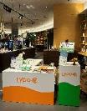



スポンサードポスト＋リアルでのタッチ＆トライの特別セット
『暮らしとおしゃれの編集室』
広告メニュー
暮らしとおしゃれの編集室のタイアップ記事で紹介した商品を蔦屋家電でポップアップ展示（1週間）できるメニューです。
展示の際のフライヤーなども制作いたします。
二子玉川 蔦屋家電
ポップアップ
パッケージ
料金 | 2,000,000円 ～ 掲載費 G 800,000円 ＋ 制作費 N 1,200,000円～ ①タイアップ記事1本制作 ②暮らし編集部公式SNSでポップアップ告知投稿（オーガニック投稿） ③二子玉川蔦屋家電にて商品展示（記事公開後１か月以内に１週間） ④記事を再編集したフライヤー制作(A4/1枚/カラー片面印刷、500枚） ⑤テーブル前に設置するパネル制作（A2 デザインは弊社にご一任） ※税別料金です。 ※事前に可否必須
想定PV | 合計10,000PV ※長期休暇や年末年始、年度末はこの限りではありません
計測期間 | 公開日より4週間
レポート | PV数（合計/日別）、合計クリック数
記事公開日 | 任意の平日でご希望の日時に指定していただけます。 公開ご希望日の60営業日前までにお申し込みください。
注意事項 | ※展示には蔦屋家電の事前審査（商材の可否、ポップアップの実施内容）が必須です。 ※ブースト広告を使用する場合もございます（弊社にご一任下さい） ※ブースト広告の配信用入稿物については、生成AIを活用する場合がございます。 ※飲食物の場合は事前にご相談ください。 ※展示商品は記事掲載の商品となります。 ※二子玉川蔦屋家電の展示時期は都度ご相談ください。 ※展示に必要な装飾・陳列準備、立ち合いは貴社でお願いいたします。 ※その他、ご質問は各営業担当までお問い合わせください。
①〜⑤がセットになったメニューです
①記事
タイアップ
③二子玉川蔦屋家電展示
（1週間）
④フライヤー制作
（蔦屋家電設置用）
⑤テーブル前
パネル制作
（蔦屋家電設置用）
オプションですが
都度ご相談下さい。
・テーブル腰巻制作
・試飲販売
・トークイベント
・記事ブースト
他
※事例：2023年12月（2週間）
※展示場所は都度相談
【蔦屋家電内告知】
HP/SNS/館内デジタルサイネージ等
（予定）
②各1回投稿
（オーガニック）

Slide 29
WEB広告 オプションメニュー
※詳細は次ページ以降ご確認ください。
メニュー名 | ご提供内容 | 金額（税抜）
各種ディストリビューション | 制作したタイアップコンテンツをニーズに合わせターゲット/近しい属性へリーチすることが可能です。（次ページ参照） | Ｇ 500,000円～
本誌タイアップ転載 | 本誌タイアップをwebへ転載します。（大人になったら、着たい服・暮らしのおへそ） 5,000PV想定/28日 | G 500,000円 ～
動画制作 | 記事の内容に合わせて動画を制作します。 ※（記事ナシ）は、別途snsメニューがありますので参照ください | N 800,000円～
Instagramフィード投稿 | 編集部公式Instagramアカウントでフィード投稿をします。 ※Instagram単体での投稿（記事ナシ）は、別途snsメニューがありますので参照ください | G 100,000円
読者アンケート | 記事下にポップアップする3-8問程度の設問を設置。内容は任意で追加可能です。 | N 100,000円～
メディアロゴ サムネイル画像 | 〈タイアップ内部誘導強化施策〉トップページのサイドバーに1か月間サムネイル画像（バナー画像）を表示いたします。 ※タイアップ記事を2本以上いただいた場合、バナー画像（サムネイル画像）を無料で制作いたします | N 100,000円～
メディアロゴ サムネイル画像 ２次利用 | サムネイル画像（弊社制作バナー画像）やロゴをタイアップ記事の告知として貴社オウンドメディアにご利用いただけます。 ※記事公開日より1年間 | N 100,000円
２次利用費 | 制作したタイアップ記事素材をブランドサイトや公式SNSなどweb上にて二次使用ができます。 ※記事内には一部、別途費用がかかる素材や二次使用ができない画像がある場合がございます。 ※掲載面にはテキストで媒体名クレジット表記が必要。 ※投稿素材は著作権元のアカウント名表記が必要になる場合がございます。 ※POP利用、新聞、看板、リーフレットなどweb上以外のご要望は別途ご相談ください。 | 3か月間：N 300,000円 6か月間：N 500,000円 12か月間：N 800,000円 買取：要相談
タグ設置 | リターゲティングタグは設置可。その他タグは応相談。 ※設置する際の利用用途をお伝えください。対応できるのか営業が確認いたします。 ※動作保証は行っておりません。 | 無料 （内容により別途料金をいただく場合がございます）
読者サンプリング | 読者にサンプリングを実施し商品体験の感想を記事にしたり、SNSに口コミを投稿してもらうなどご相談ください。 | 都度お見積り （配布商品・人数により金額が変動します）
販促ツール | 販促ツールの企画協力・監修 | 都度お見積り
イベント | イベントの企画協力・監修 | 都度お見積り
※メニューに記載のないお取組みにつきましては、案件ごとのお見積もりとなります。担当営業までご相談ください。

Slide 30





『暮らしとおしゃれの編集室』
オプションメニュー
制作したタイアップコンテンツを、ニーズに合わせ、ターゲット/近しい属性へリーチすることが可能です。
※各金額/スペック記載外のメニューについてはお問合せください。シュミレーションも致します。
ディストリ
ビューション
メニュー | ポイント | 最低出稿金額 (Ｇ) | 推定クリック数 28日間目安
 | 公式 Instagramアカウントから配信。写真クリエイティブを重視する商材訴求におすすめです。 | 50万円 | 2,500～5,400
 | 遷移先のテキスト解析およびカテゴリ単位のコンテンツマッチ型の配信が可能なレコメンド広告。タイアップ記事の評価をポップアップアンケートで取得可能。出版社を中心としたメディアへの配信が可能。 | 50万円 | 5,800-11,600
 | 国内最大級のキュレーションメディア、男女別、関心別でターゲティング可能。 | 50万円 | 8,300-14,100
 | 世界最大手、国内最大級のネットワークを保持、大手新聞社等、ポータルサイトを中心としたメディアからの記事への誘導が可能。 | 50万円 | 5,800-11,600
 | 商材やターゲットに合わせ、人気メディアに絞った配信が可能、女性系のメディアや商材に強味。 | 50万円 | 5,800-11,600
 | ネイティブ広告プラットフォーム。「Outbrain」「popIn」含めた国内外50以上のアドネットワークを通じて一括配信が可能。クリック単価の安さとGoogleアナリティクス連携配信が強み。 | 50万円 | 10,000-17,500
※各想定クリック数は保証数値ではございません。時期や商材、配信セグメントによって変動する場合があります。予めご了承ください。
※広告の開始は、タイアップページの審査の関係で、タイアップ公開から3営業日程遅れての開始となります。
※マージン率については営業担当にお伺いください。
※ご要望に応じてカスタマイズ可能です。詳細は営業担当へお問い合わせください。

Slide 31

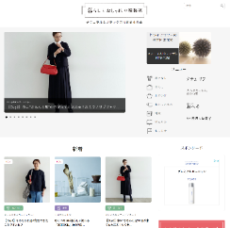


『暮らしとおしゃれの編集室』
オプションメニュー
本誌で実施したタイアップ素材を使用し、『暮らしとおしゃれの編集室』に転載します。
本誌で2ページ以上のタイアップを実施したクライアント様のみが対象となるメニューになります。
本誌タイアップ転載
料金 | G 500,000円 ～ ※税別料金です。 ※制作費を含みます。
想定PV | 5,000PV ※長期休暇や年末年始、年度末はこの限りではありません
計測期間 | 公開日より4週間
レポート | PV数（合計/日別）、合計クリック数、平均滞在時間
記事公開日 | 任意の平日でご希望の日時に指定していただけます。 公開ご希望日の30日前までにお申し込みください。
誘導枠 | ・新着枠：掲載時 ・トップページスライダー枠：4週間 ・SNS投稿：掲載後3日以内 （X / Facebook / IGストーリーズ投稿 各1回）
注意事項 | ※本誌2ページ分のタイアップ記事を『暮らしとおしゃれの編集室』に転載。 ※本誌3ページ目以降、1P追加毎、+(G)100,000円となります。 ※本誌タイアップ料金については、弊社営業までお問合せください。 ※外部配信を行う場合がございます。 ※運用広告の配信用入稿物については、生成AIを活用する場合がございます。 ※記事タイトルおよびサムネイルは公開後にも変更する場合がございます。 ※起用モデルにより、アーカイブ不可になる場合がございます。 ※二次利用については各営業担当にご相談ください。
本誌、別冊ムックなどの予定は
P3を参照。
各営業に最新情報詳細を確認ください！
転載
＜大人になったら、着たい服＞
・3月 / 10月 発売
＜暮らしのおへそ＞
・1月 / 8月 発売

Slide 32
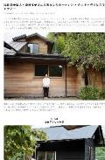







『暮らしとおしゃれの編集室』
オプションメニュー
タイアップ記事下部に読者アンケートを設置します。
読者のブランド認知について、数値とあわせてさらに詳しくご理解いただくための施策です。
読者アンケート
アンケート設置事例
料金 | N 100,000円 ～
設問数 | 3-8問程度
ご注意事項 | アンケートの回答数は保証致しかねます。
①
②
【アンケート項目例】
調査前企業（ブランド）認知「●●をご存じでしたか」
➡商品内容まで知っていた/ 初めて知った/ 聞いたことがある/ わからない/
広告の印象「この広告をご覧になって、どのような印象をお持ちになりましたか」
➡自分向けだ / 文章が読みやすい /センスがよい /共感できる / 説得力がある / 役に立つ /
個性的である/ よい広告を出していると思う/ おもしろい/ タイミングがよい/ 話題性がある
広告による態度変容「この広告をご覧になってあてはまるものをすべてお選びください」
➡初めて●●を知った / あらためて●●に注目した / ●●のホームページを見たいと思った /
店頭で確認しようと思った/ インターネット（HP以外）で比較したり、調べてみたいと思った/
まわりの人と話題にしたいと思った（ブログ、SNS の発信含む）/ この中にはない
自由記述「この広告についての感想や意見を自由にご記入ください」
▼事例
ユースキン
製薬様
③
記事下部に アンケートを 設置
④
© 2024 shufu-to-seikatu-sha,LTD. All Rights Reserved. CONFIDENTIAL.

Slide 33



Instagram 撮影型投稿
『暮らしとおしゃれの編集室』
オプションメニュー
Webタイアップオプションメニュー。
制作したサムネイル画像やメディアロゴを、貴社オウンドメディアに掲載することで、タイアップ記事の告知にご利用いただけます。
メディアロゴ
サムネイル画像
２次利用
料金 | N 100,000円 ※税別料金です。
使用期間 | 記事公開より1年間
お申し込み期限 | オリエン前まで
注意事項 | ・利用範囲・利用目的は必ず事前にお知らせください。 ・データにて納品いたします。 ・※タイアップ記事を2本以上いただいた場合、バナー画像（サムネイル）を無料で制作いたします
メディアロゴ
サムネイル：ロート製薬様
サムネイル：日本生活協同組合連合会様

Slide 34

商品認知＋ECからの購買
アキレス株式会社様（アキレス・ソルボ）
“おしゃれさん”の金子敦子さんを起用。商品の認知拡大を図った。
リアルな靴選びの悩みを記事だけではなくインスタライブで伝え
ECからの購買へつなげた。
『暮らしとおしゃれの編集室』
『暮らしとおしゃれの編集室』
広告事例
インスタライブ
と記事で
ECの購買を
活性化
広告事例
ご自宅撮影

Slide 35

1つのタイアップを、WEB・雑誌・インスタの3メディアで展開
〈行政/自治体案件〉
福井県様（RENEWリニュー）
器や旅などに関心高い読者から人気の“おしゃれさん“一田憲子さんを通じて
福井県へ足を運ぶきっかけとなるよう、様々なタッチポイントを作った
『暮らしとおしゃれの編集室』
『暮らしとおしゃれの編集室』
広告事例
自治体・行政関係強化
メディア横断
で掲載
広告事例
メディア横断

Slide 36

オンラインセミナー開催
アクサ生命保険株式会社様
ファイナンシャルプランナーを招き
特別企画として将来かかるお金のオンラインセミナーを実施した
『暮らしとおしゃれの編集室』
『暮らしとおしゃれの編集室』
広告事例
将来かかる
お金
オンライン
セミナー
広告事例
ご自宅撮影

Slide 37

キャスティング＋オウンドメディア用オリジナルコンテンツ制作/納品
コラボ商品監修
株式会社フェリシモ様（Sunny clouds）
“おしゃれさん“を起用しオウンドサイトやインスタグラムに掲載するためのコンテンツ制作/納品
『暮らしとおしゃれの編集室』からの誘導記事を制作
『暮らしとおしゃれの編集室』
広告事例
コンテンツ
納品
コラボグッズ

Slide 38

おしゃれさんとオリジナルの連載を作成
ロート製薬株式会社様(肌ラボ®極潤®ヒアルロン)
オリジナルで特別3本連載を実施。複数シリーズにわたり制作。
“おしゃれさん”にあこがれを持つ読者が、連載を回遊して読んでくれることで商品の理解を深めました。
『暮らしとおしゃれの編集室』
『暮らしとおしゃれの編集室』
広告事例
長年愛される
商品で
特別連載
広告事例
ご自宅撮影

Slide 39








おしゃれさんの“お店”に伺って撮影Citroënシトロエン様
おしゃれさんの“お家”に伺って撮影
ニューワールド様（ CRAFT STORE ）
“おしゃれさん”のお店（ライフスタイルショップRECTOHALL）で撮影。高級車でありながらデザインにこだわれる車のある生活を想起。レザーを扱う店主目線や、女性目線での記事づくりを行いました。
“おしゃれさん”（香菜子さん）の連載
【香菜子さんの、日々にピタリなもの】の特別編
として掲載しました。
香菜子さんのお家で撮影し、色々な器の活用の仕方を見せています。
『暮らしとおしゃれの編集室』
『暮らしとおしゃれの編集室』
▼事例
▼事例
広告事例
ご自宅や
お店で
撮影
広告事例
ご自宅撮影

Slide 40




モデルのアサイン
WPS様(ウブデテアテ)
モデルのAYUMIさんを起用し、コラボ商品を中心に掲載。
メディア内でブランドの持つ世界観を世界観を壊すことなく商品の撮影しています。
『暮らしとおしゃれの編集室』
『暮らしとおしゃれの編集室』
広告事例
クライアント様ご指名のモデルを起用
広告事例
ご自宅撮影
▼事例

Slide 41






キャスティング＋インスタマガジン制作＋店舗連動展示
北千住ルミネ様
インテリア系インスタグラマーを起用しディスプレイ案を提案。
おうち時間についてのインスタマガジンを全６本制作しました。
北千住ルミネでは、インスタマガジンで紹介したシーンを再現した展示やポスター制作も行いました。
（インスタグラム配信元アカウント：@comehome_staff）。※現在Come home！Webは、『暮らしとおしゃれの編集室』へお引越し
『暮らしとおしゃれの編集室』
『暮らしとおしゃれの編集室』
広告事例
インスタ
マガジン
＋
店舗連動展示
広告事例
ご自宅撮影
第1回（全10枚）
▼事例
第１回投稿
北千住ルミネ様
第2回
第3回
第4回
第5回
第6回

Slide 42









調味料や冷凍食品まで様々な“おいしいもの”
馬路村様
日本生活協同組合連合会様
西京味噌様
編集部が実際に商品を使って料理を作っています。
人気連載に出てくる器店主さんたちを起用して商品紹介。
アレンジレシピを紹介。汁物に限定されないレシピで新しい視点が生まれました。
『暮らしとおしゃれの編集室』
『暮らしとおしゃれの編集室』
広告事例
おいしいもの
実際に調理して撮影
広告事例
ご自宅撮影

Slide 43




WEB 項目 | PV数（合計/日別）、アクティブユーザー数、セッション数、リンククリック数、CTR、平均エンゲージメント時間、平均セッション継続時間、読了数、読了率、参照元、ユーザー属性データ(性別・年齢、地域)、所感 等
計測 ツール | GoogleAnalytics(GA4)
SNS 項目例 | SNS投稿内容のキャプチャ ブースト広告実施の場合 インプレッション、クリック数、CTRなど
計測 ツール | X ：アナリティクス Instagram / Facebook ：Meta Business Suite YouTube ：YouTube Studio
（レポートイメージ例：要件に合わせてカスタムして作成）
要件
日別の数値
『暮らしとおしゃれの編集室』
レポート
イメージ
リンククリック
読者情報
※レポート項目は各営業にご相談ください。ツールにより取得項目の変更がある場合がございます。

Slide 44
掲載について
※記事およびトップページの掲載には、「sponsored」表記が入ります。
※記事タイトルは、掲載後に変更を行う場合があります。
※記事は、最低１年間はアーカイブされます（モデル、タレント記事は掲載期間が限定される場合があります）。
※対象デバイスはPC・SPです。iPadなどタブレットでの表示は保証しておりません。
※広告掲載につきまして、掲載事例として使用させていただくことがございますが予めご了承ください。
※外部配信を行う場合がございます。
※停電、通信回線の事故、天災等の不可抗力、通信事業者の不履行、インターネットインフラ、第三者の定める規約変更や仕様変更（FacebookやInstagramなどの外部サービスに関するもの）、その他サーバー等のシステム上の不具合、緊急メンテナンスの発生など主婦と生活社の責に帰すべき事由以外の原因により広告掲載契約に基づく債務の全部または一部を履行できなかった場合、主婦と生活社はその責を問われないものとし、当該履行については、当該原因の影響とみなされる範囲まで義務を免除されるものとします。
『暮らしとおしゃれの編集室』
記事制作について
※記事内容は、編集部と相談のうえ決定するものとします。
※原稿のお戻しは、２回までお受けいたします。
※制作期間を１週間以上短くする場合、別途費用（特急料金20万円程度）が発生します。
※遠方への取材が発生する際には、別途交通費・出張費がかかります。
※インタビュー、体験レビューなどは、別途費用が発生する場合があります。
※スポンサードポスト内で他媒体と相互リンクを入れる場合、編集部の審査を通った１媒体のみ設定が可能です。
※スポンサードポスト内での比較表現は不可です。
注意事項
『暮らしとおしゃれの編集室』
注意事項
〈お申込みフォーマット〉
件名
【申込】暮らしとおしゃれの編集室_クライアント名_サービス名
内容
・代理店様会社名
・広告主様会社名/サービス内容 /リンク先URL
・掲載メニュー名
・掲載希望時期
・お申し込み料金 グロス/ネットそれぞれ
・備考
・ご請求書発行月
申込について
※お申し込みは、右記の〈お申込みフォーマット〉内容を新規メールにて作成、宛先を
kokoku3@mb.shufu.co.jpと担当営業をいれてお送りください。
確認後【受領】を返させていただきます。
※申込受領後、広告主様の都合で記事公開日を変更をする場合、違約金が発生する場合があります。

